Slide 1
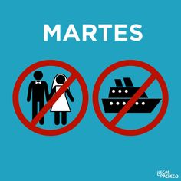
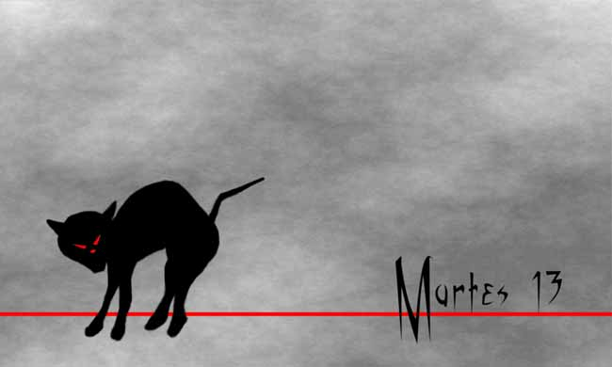
martes trece
Notes:
This presentation demonstrates the new capabilities of PowerPoint and it is best viewed in Slide Show. These slides are designed to give you great ideas for the presentations you’ll create in PowerPoint 2011!
For more sample templates, click the File menu, and then click New From Template. Under Templates, click Presentations.

Slide 2
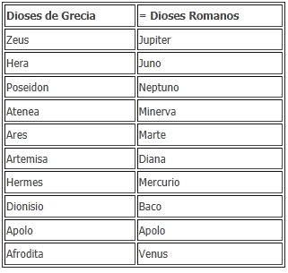
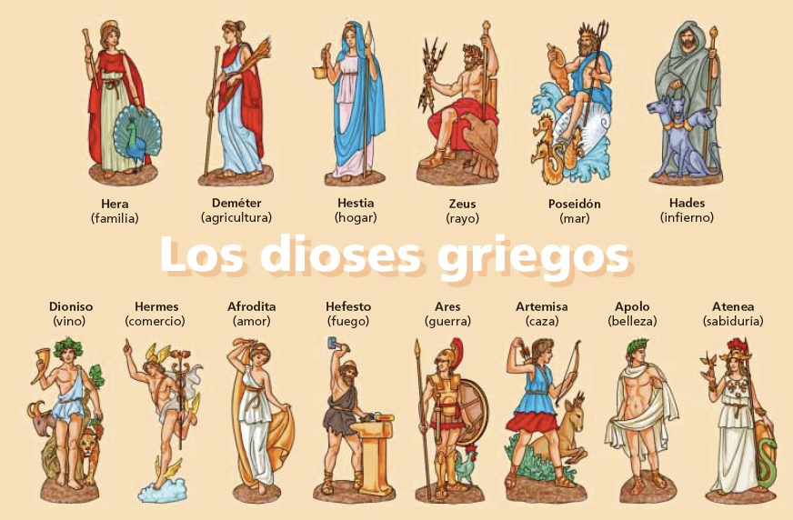
En las naciones hispanas, el martes se considera un día de mala suerte (“mala” es antónimo de “buena”). El origen de la palabra es “Marte” el dios romano de la guerra (guerra = una serie de conflictos militares). ¡En las naciones hispanas, “martes trece” (13) es equivalente a “viernes trece” en los Estados Unidos.

